Slide 1
Организация и проведение онлайн вебинаров
«Час профориентации 2021»

Slide 2
Цель: оказание помощи обучающимся общеобразовательных организаций образования области в выборе профессии, специальности, места учебы
«
Онлайн-профориентация -2021»
YouTube- канал «Профессиональная ориентация»
Вебинары «Час профориентации»

Slide 3
График участия колледжей в вебинарах
«Час профориентации 2021»
№ | Название колледжа | Дата проведения
1 | КГКП «Карагандинский высший политехнический колледж» | 26.04.2021
2 | КГКП «Темиртауский высший политехнический колледж» | 26.04.2021
3 | КГКП «Абайский многопрофильный колледж» | 26.04.2021
4 | КГКП «Балхашский гуманитарно-технический колледж имени Алихана Мусина» | 27.04.2021
5 | КГКП «Жезказганский гуманитарный колледж» | 27.04.2021
6 | КГКП «Карагандинский высший гуманитарный колледж» | 27.04.2021
7 | КГКП «Жезказганский высший политехнический колледж» | 28.04.2021
8 | КГКП «Саранский высший гуманитарно-технический колледж им. А.Кунанбаева» | 28.04.2021
9 | КГКП «Жезказганский музыкальный колледж» | 28.04.2021
10 | КГКП «Каркаралинский сельскохозяйственный колледж имени Мынжасара Адекенова» | 29.04.2021
11 | КГКП «Шахтинский технологический колледж» | 29.04.2021
12 | КГКП «Карагандинский колледж искусств им. Таттимбета» | 29.04.2021

Slide 4
13 | КГКП «Нуринский многопрофильный колледж» | 30.04.2021
14 | КГУ «Карагандинский профессионально-техническкий колледж» | 30.04.2021
15 | КГУ «Карагандинский транспортно-технологический колледж» | 30.04.2021
16 | КГУ «Карагандинский горно-индустриальный колледж» | 04.05.2021
17 | КГУ «Темиртауский профессионально-технический коледж» | 04.05.2021
18 | КГУ «Балхашский технический колледж имени «Халық қаһарманы» РК Р.Кошкарбаева» | 04.05.2021
19 | КГУ «Карагандинский агротехнический колледж» | 05.05.2021
20 | КГУ «Балхашский колледж сервиса» | 05.05.2021
21 | КГУ «Карагандинский технико-строительный колледж» | 05.05.2021
22 | КГУ «Горно-металлургический колледж» | 06.05.2021
23 | КГУ «Актогайский аграрно – технический колледж» | 06.05.2021
24 | КГУ «Бухар-Жырауский агротехнический колледж» | 06.05.2021
25 | КГУ «Егиндыбулакский агротехнический колледж» | 11.05.2021
26 | КГУ «Аграрный колледж имени Галыма Жарылгапова» | 11.05.2021
27 | КГУ «Карсакпайский агротехнический колледж» | 11.05.2021

Slide 5
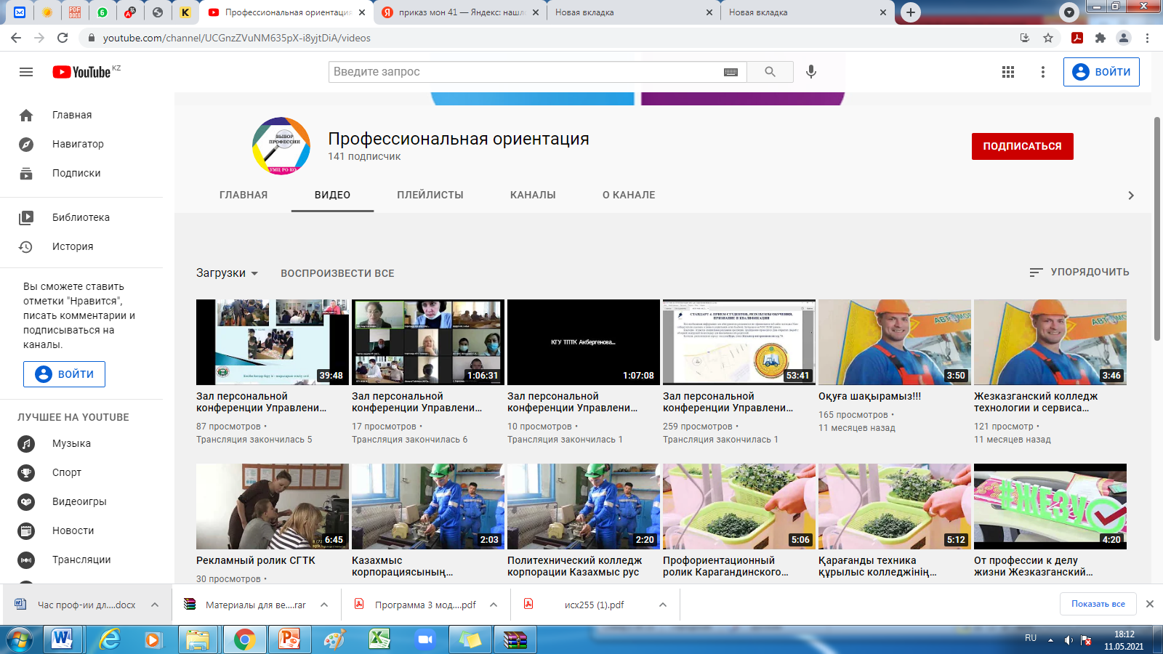
https://www.youtube.com/channel/UCGnzZVuNM635pX-i8yjtDiA/videos

